Slide 1
Universidad del Istmo
Post Grado en Docencia Superior
Curso:
Comunicación y tecnología educativa

Slide 2
Análisis del vídeo
“No me molestes mamá, estoy aprendiendo”
Por:
Marleny Vargas

Slide 3

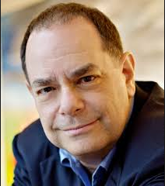
Marc Prensky
“El profesor del siglo XXI ha de preparar a sus estudiantes para un futuro incierto”

Slide 4
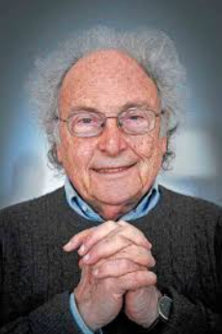
Eduard Punset
“Un sistema educativo no puede estar calcado para confabular o reproducir el pasado”

Slide 5
1.
¿De qué trata el vídeo?
A través del vídeo Marc Prensky demuestra la importancia del uso de la tecnología en la educación de hoy. Marc Punset dirige la charla y hace preguntas sobre ¿cómo aprenden los niños hoy? Y si existe alguna diferencia entre los niños de hoy y los niños de antes.

Slide 6

¿Cuál es mi opinión sobre el vídeo?

Slide 7
2.
Mentes diferentes, sistema educativo diferente
Es evidente que las generaciones nuevas de alumnos aprenden de manera distinta a la forma en que lo hicimos nosotros. Lamentablemente, en Panamá, manejamos un sistema educativo tradicional y obligamos a nuestros niños a aprender mediante él. Son muy pocas las escuelas o colegios en nuestro país que enfocan la educación basados en el descubrimiento mediante la tecnología. Por ese motivo podemos encontrar niños o adolescentes aburridos en nuestras aulas de clases, pues lo que se les ofrece no es atractivo para ellos. Sin embargo, si la educación es encauzada a través de juegos tecnológicos podemos despertar en ellos la motivación, el trabajo en equipo, la colaboración, la creatividad, la disciplina (pues debe seguir reglas para poder lograr un objetivo), supera el miedo a equivocarse entre otras ventajas.

Slide 8
3.
Es necesario hacer cambios
Si se presenta un problema debemos buscar las posibles soluciones.
La tecnología avanza de manera exponencial y de la misma manera evoluciona la forma de aprender de nuestros niños.
Por tal motivo, los que hemos escogido la hermosa profesión de ser docentes debemos buscar las estrategias adecuadas para que nuestros estudiantes encuentren en las escuelas, colegios y universidades lo que tanto buscan y es ser preparado para un futuro y llegar a ser productivo en el mismo.

Slide 9
¡Gracias!
masoisarro.mv@gmail.com

